Slide 1
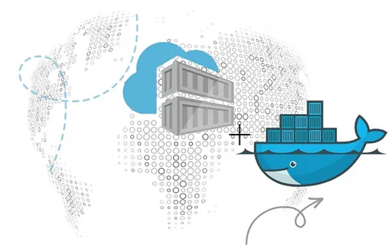

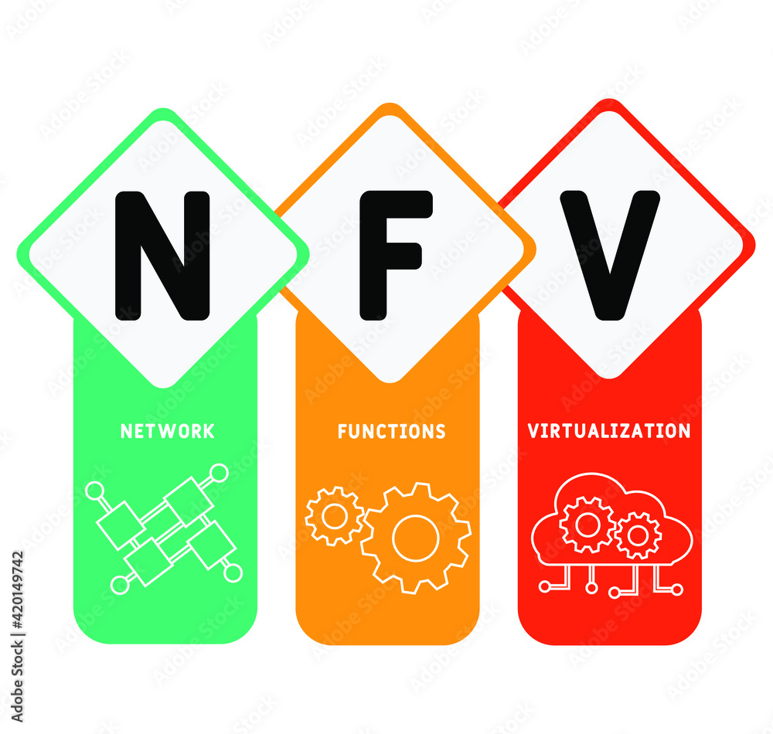
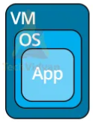


PDS
Computer Vision
Jaringan_Komputer_Komunikasi Data
@ P. Siagian
https://github.com/siagianp
https://www.youtube.com/@AmelOline/videos
https://github.com/amelcharolinesgn2/IoT_simulator-mqtt-NodeRed
github.com/amelcharolinesgn2/ANJAR

Slide 2
Outline
Komunikasi Data
Perangkat Jaringan Komputer
Jaringan Komputer
Klasifikasi Jaringan Komputer
Jaringan Berkabel (wired network)
Jaringan Nirkabel (wireless network)
Jaringan Ad-hoc
Membuat jaringan ad-hoc dengan laptop

Slide 3
Komunikasi data

Slide 4
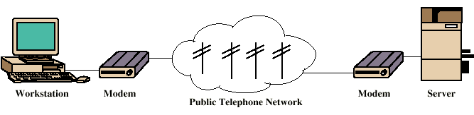
Komunikasi Data
Komunikasi interpersonal
Telekomunikasi
Broadcast
Telepon
Komunikasi data
Remote login
File transfer
Hypertext transfer (contoh: HTTP)
E-mail

Slide 5
Tipe data dalam komunikasi data?
Teks
Suara
Gambar
Video
Informasi Digital
Semua tipe data yang dapat disimpan dan diolah pada sebuah komputer dapat ditransfer melalui jaringan komputer

Slide 6


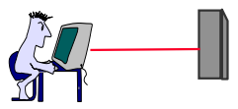
Telekomunikasi: Digital vs. Analog
Morse digital
Telepon analog / digital
Komunikasi data digital

Slide 7
Aplikasi Komunikasi Data
Fax
Akses online sumber informasi:
Sistem informasi akademik
Website kampus
Katalog toko buku
Pengunduhan perangkat lunak
E-mail
Online chatting
Video conference
Belanja online

Slide 8
Perangkat Jaringan Komputer

Slide 9




















Perangkat jaringan komputer
PC
Jutaan perangkat komputer yang terhubung:
hosts = end systems
Jaringan bergerak
server
wireless
laptop
global ISP
smartphone
Jaringan
rumah
Jalur komunikasi
kabel jaringan (fiber, tembaga, coax), nirkabel
Kecepatan transmisi: bandwidth
regional ISP
wireless
links
wired
links
Meneruskan paket data
router dan switch
router
Jaringan
institusi
switch
* ISP = Internet Service Provider

Slide 10
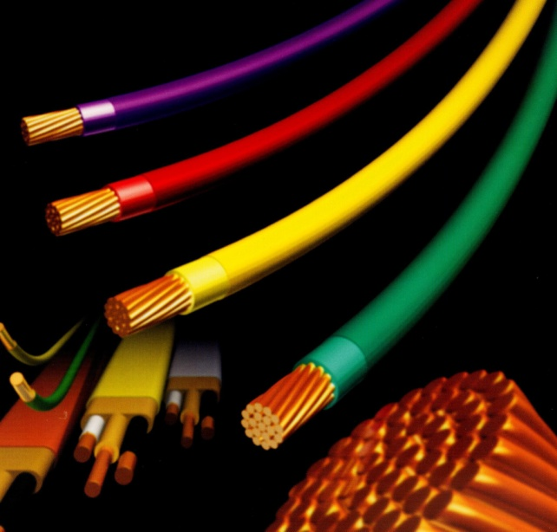
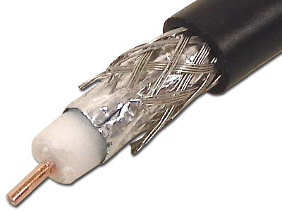
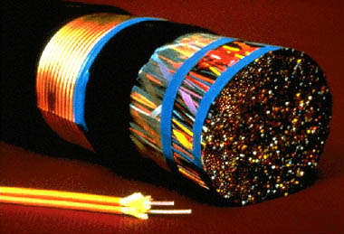
Jenis kabel pada jalur komunikasi
Apa perbedaan untuk setiap jenis kabel?
Kabel tembaga
Kabel coaxial
Kabel fiber optik
Notes:
Perbedaan terletak pada kecepatan transmisi

Slide 11
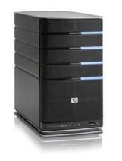
Server
Komputer yang didedikasikan untuk menyediakan sejumlah layanan yang diperlukan komputer lain (klien)
Kebutuhan perangkat keras server bervariasi, tergantung dari layanan yang disediakan
Contoh layanan: server database, server mail, server file sharing

Slide 12
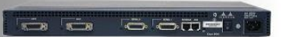
Router
Berfungsi:
Sebagai penghubung beberapa subjaringan yg berbeda
Untuk meneruskan data pada subjaringan yang berbeda

Slide 13

Switch
Berfungsi:
Sebagai penghubung beberapa perangkat pada subjaringan yang sama
Untuk meneruskan data pada subjaringan yang sama

Slide 14
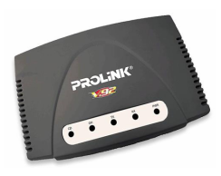
Modem
Modulator-DEModulator (MODEM)
Modulator → mengubah sinyal digital ke dalam sinyal analog
Demodulator → mengubah sinyal analog menjadi sinyal digital, sehingga informasi dapat dibaca dengan baik

Slide 15
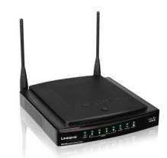
Access Point (AP)
Digunakan pada jaringan nirkabel
Perangkat jaringan yang berisi transceiver (transmitter-receiver) dan antena untuk transmisi dan menerima sinyal ke dan dari klien
Seringkali berfungsi juga sebagai router

Slide 16
Jaringan komputer

Slide 17
Apa itu Jaringan Komputer?
Sebuah sistem yang terdiri dari sejumlah komputer yang dirancang untuk:
Dapat berbagi sumber daya (misal: printer),
Dapat berkomunikasi (misal: e-mail, chatting), dan
Dapat mengakses informasi (misal: web browser)
Setiap bagian dari jaringan komputer dapat meminta dan memberikan layanan (service)

Slide 18
Klasifikasi Jaringan Komputer Berdasarkan jangkauan geografis
Local Area Network (LAN)
Hanya mencakup wilayah kecil, seperti jaringan komputer kampus, gedung, kantor, rumah, sekolah atau yang lebih kecil
Wide Area Network (WAN)
Mencakup area yang besar, seperti jaringan komputer antar wilayah, kota
Metropolitan Area Network (MAN)
Jaringan komputer dalam suatu kota yang menggabungkan beberapa LAN.
Jangkauan antara 10 s/d 50 km

Slide 19
Klasifikasi Jaringan Komputer Berdasarkan distribusi sumber informasi
Jaringan terpusat
Terdiri dari sejumlah komputer klien yang mengakses sumber informasi yang berasal dari satu komputer server
Jaringan terdistribusi
Perpaduan beberapa jaringan terpusat sehingga terdapat beberapa komputer server yang saling berhubungan dengan klien

Slide 20
Klasifikasi Jaringan Komputer Berdasarkan media transmisi data
Jaringan berkabel (wired network)
Penghubung antar komputer menggunakan kabel jaringan
Kabel jaringan berfungsi untuk mengirim informasi dalam bentuk sinyal listrik
Jaringan nirkabel (wireless network)
Jaringan dengan media berupa gelombang elektromagnetik melalui udara
Gelombang elektromagnetik akan mengirimkan sinyal informasi antar komputer jaringan

Slide 21
Klasifikasi Jaringan Komputer Berdasarkan peranan komputer
Jaringan client-server
Jaringan dengan beberapa komputer server dan klien
Komputer klien → mengakses data pada komputer server
Komputer server → menyediakan informasi yang diperlukan oleh komputer klien
Jaringan peer-to-peer
Setiap komputer bisa berperan sebagai klien dan atau server

Slide 22


Klasifikasi Jaringan Komputer Berdasarkan topologi jaringan
Topologi bus
Dihubungkan dengan satu kabel dalam satu baris
Jika kabel putus maka komputer lain tidak dapat berkomunikasi
Topologi star
Akses kontrol terpusat
Kerusakan pada satu kanal hanya akan mempengaruhi komputer tersebut
Jika node tengah mengalami kerusakan, maka seluruh komputer tidak dapat berkomunikasi

Slide 23


Klasifikasi Jaringan Komputer Berdasarkan topologi jaringan
Topologi ring
Jaringan yang terdiri dari beberapa komputer yang saling terhubung satu sama lain tanpa komputer pusat
Setiap node berfungsi sebagai repeater
Topologi tree
Kombinasi karakteristik antara topologi star dan bus
Jaringan pada model ini bersifat hirarki
Dapat terbentuk suatu kelompok (subjaringan) pada setiap saat
Apabila node tertinggi tidak berfungsi, maka kelompok di bawahnya juga tidak berfungsi

Slide 24
Analogi Jaringan Komputer
Tradisional
Jaringan
Surat
Amplop
Kotak surat
Kantor pos
Jalan
Data/Informasi
Protokol
Klien
Server
Jaringan

Slide 25
Permasalahan pada komunikasi data
Kecepatan transfer yang lambat
Teknik komunikasi yang kompleks
Pengaturan lalu lintas data dalam jaringan

Slide 26
Mode Transmisi pada Komunikasi Data
Simplex
Transmisi hanya dapat dilakukan satu arah saja
Half duplex
Transmisi dapat dilakukan dengan dua arah tapi tidak dalam waktu yang sama
Full duplex
Transmisi dapat dilakukan dengan dua arah dalam waktu yang sama

Slide 27



Apa itu Protokol?
Protokol pada komunikasi manusia
Protokol pada jaringan komputer
Halo
Klien
meminta koneksi
Halo
Respon koneksi
dari server
Jam berapa
sekarang
Meminta hal. http://if.its.ac.id
2:00
<file>

Slide 28
Protokol pada jaringan komputer
Ketika dua sistem komputer berkomunikasi melalui jaringan, yang terjadi adalah pertukaran pesan
Setiap perangkat jaringan harus berkomunikasi dalam struktur pesan yang sama
Oleh karena itu, struktur pesan yang melalui jaringan sudah distandarisasi dan dideskripsikan dalam serangkaian aturan yang disebut sebagai protokol

Slide 29
Bagaimana mengenali setiap komputer dalam jaringan?
Diperlukan identitas unik untuk setiap komputer → alamat IP
Alamat IP untuk setiap perangkat jaringan ditentukan dengan mekanisme subnetting

Slide 30
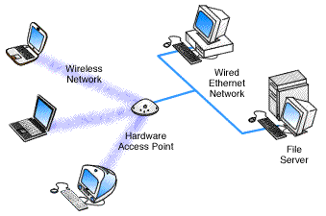
Jaringan nirkabel
Cara untuk menghubungkan sejumlah komputer tanpa menggunakan kabel
Standar protokol IEEE 802.11
 | IEEE 801.11b | IEEE 802.11g | IEEE 802.11a
Frekuensi | 2.4 GHz | 2.4 GHz | 5 GHz
Kec.transfer data | 11 Mbps | 54 Mbps | 54 Mbps
Area jangkauan | 30 – 45 m | 30 – 45 m | 7 – 22 m

Slide 31
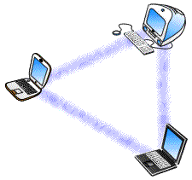
Jaringan Ad-Hoc
Jaringan nirkabel peer-to-peer
Setiap komputer dapat secara langsung berkomunikasi dengan komputer lainnya

Slide 32
Membuat jaringan ad-hoc dengan laptop

Slide 33
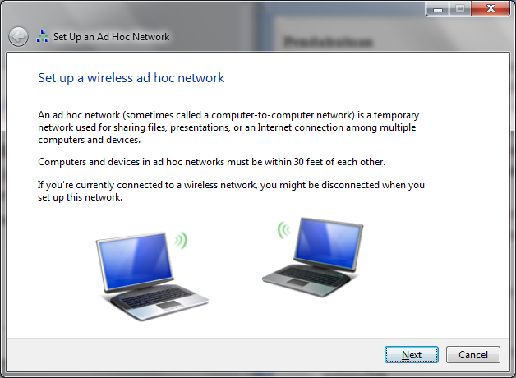
Langkah-langkah: (1)
Aktifkan Wi-Fi pada laptop
Klik start windows, ketikan adhoc kemudian tekan tombol enter
Selanjutnya akan muncul jendela Set Up an Ad-Hoc Network, lalu klik Next

Slide 34
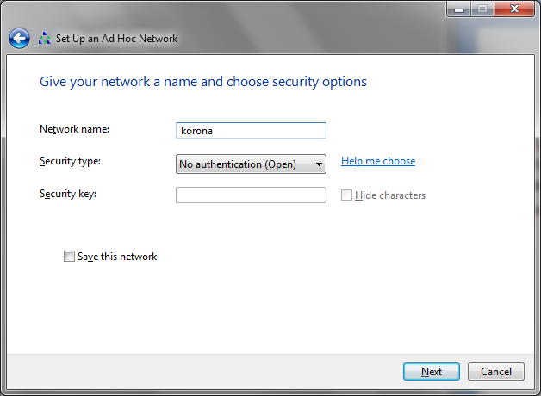
Langkah-langkah: (2)
Pada network name, isi dengan nama jaringan yang akan digunaka, contoh: korona
Pilih security type: WEP, WPA2-Personal untuk memberi password, atau No authentication (Open) untuk tanpa password, kemudian klik next

Slide 35
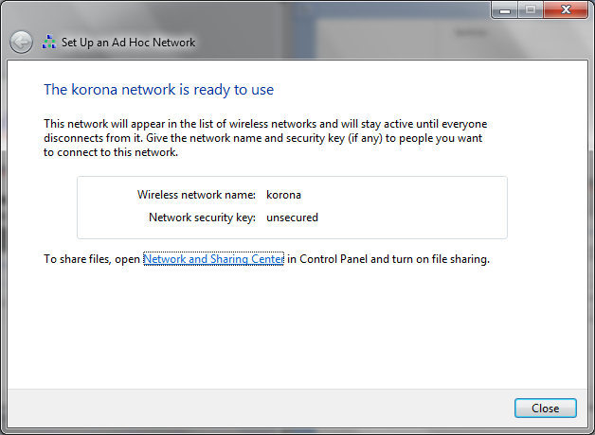
Langkah-langkah: (3)
Setelah muncul jendela the korona network is ready to use, klik close

Slide 36
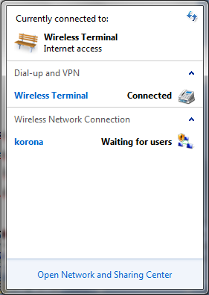
Langkah-langkah: (4)
Cek koneksi Wi-Fi dengan mengklik wireless icon pada taskbar sebelah kanan, akan terlihat status korona – waiting for users
Pengaturan jaringan ad-hoc sudah selesai, selanjutnya gunakan laptop lain untuk melakukan koneksi dengan jaringan korona
Jika ada laptop lain yang terhubung, maka status Wi-Fi akan berubah menjadi connected
Selanjutnya, jaringan ad-hoc yang sudah terbentuk dapat digunakan untuk melakukan file sharing

